Slide 1
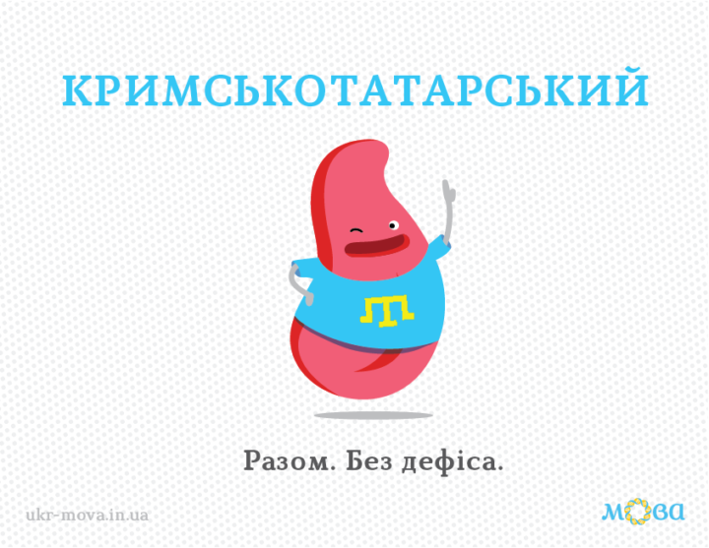
ПРАВОПИС СКЛАДНИХ СЛІВ
СЛОВОТВІР
СЕЗКО ТЕТЯНА АНАТОЛІЇВНА,
УЧИТЕЛЬ УКРАЇНСЬКОЇ МОВИ ТА ЛІТЕРАТУРИ ВИЩОЇ КВАЛІФІКАЦІЙНОЇ КАТЕГОРІЇ, З ПЕДАГОГІЧНИМ ЗВАННЯМ «УЧИТЕЛЬ-МЕТОДИСТ»

Slide 2
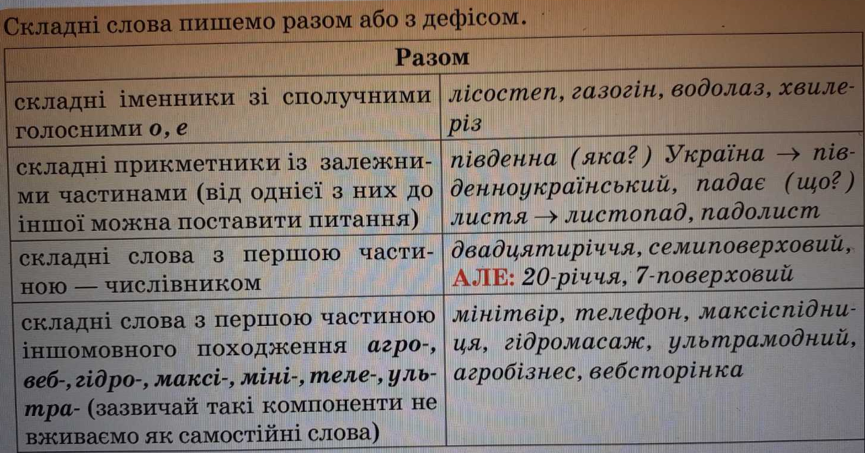
Назви, у яких перша частина –дієслово накозового способу- горицвіт, перекотиполе

Slide 3
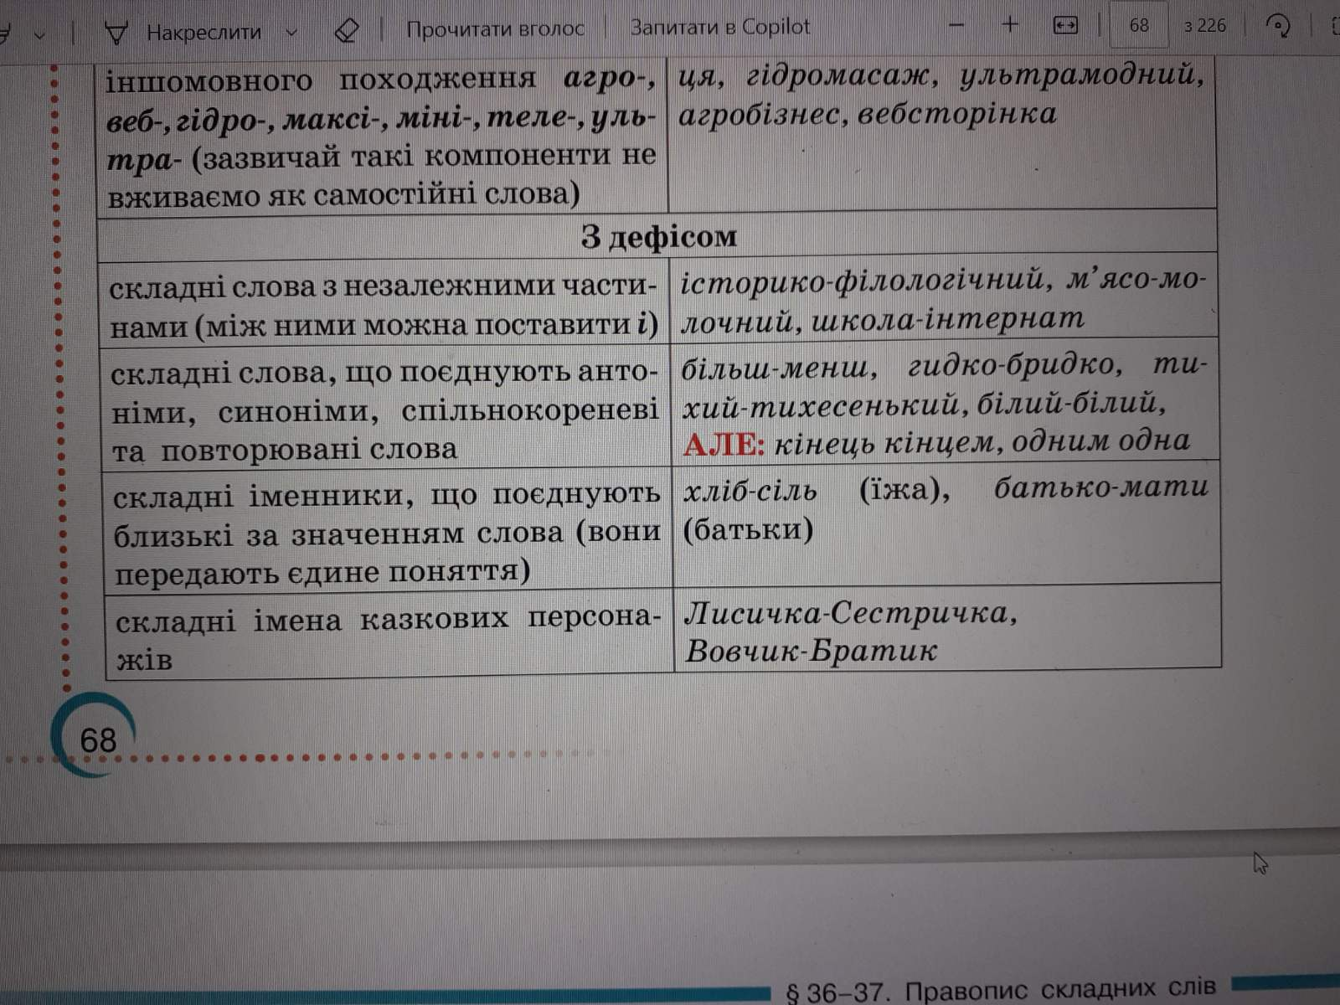
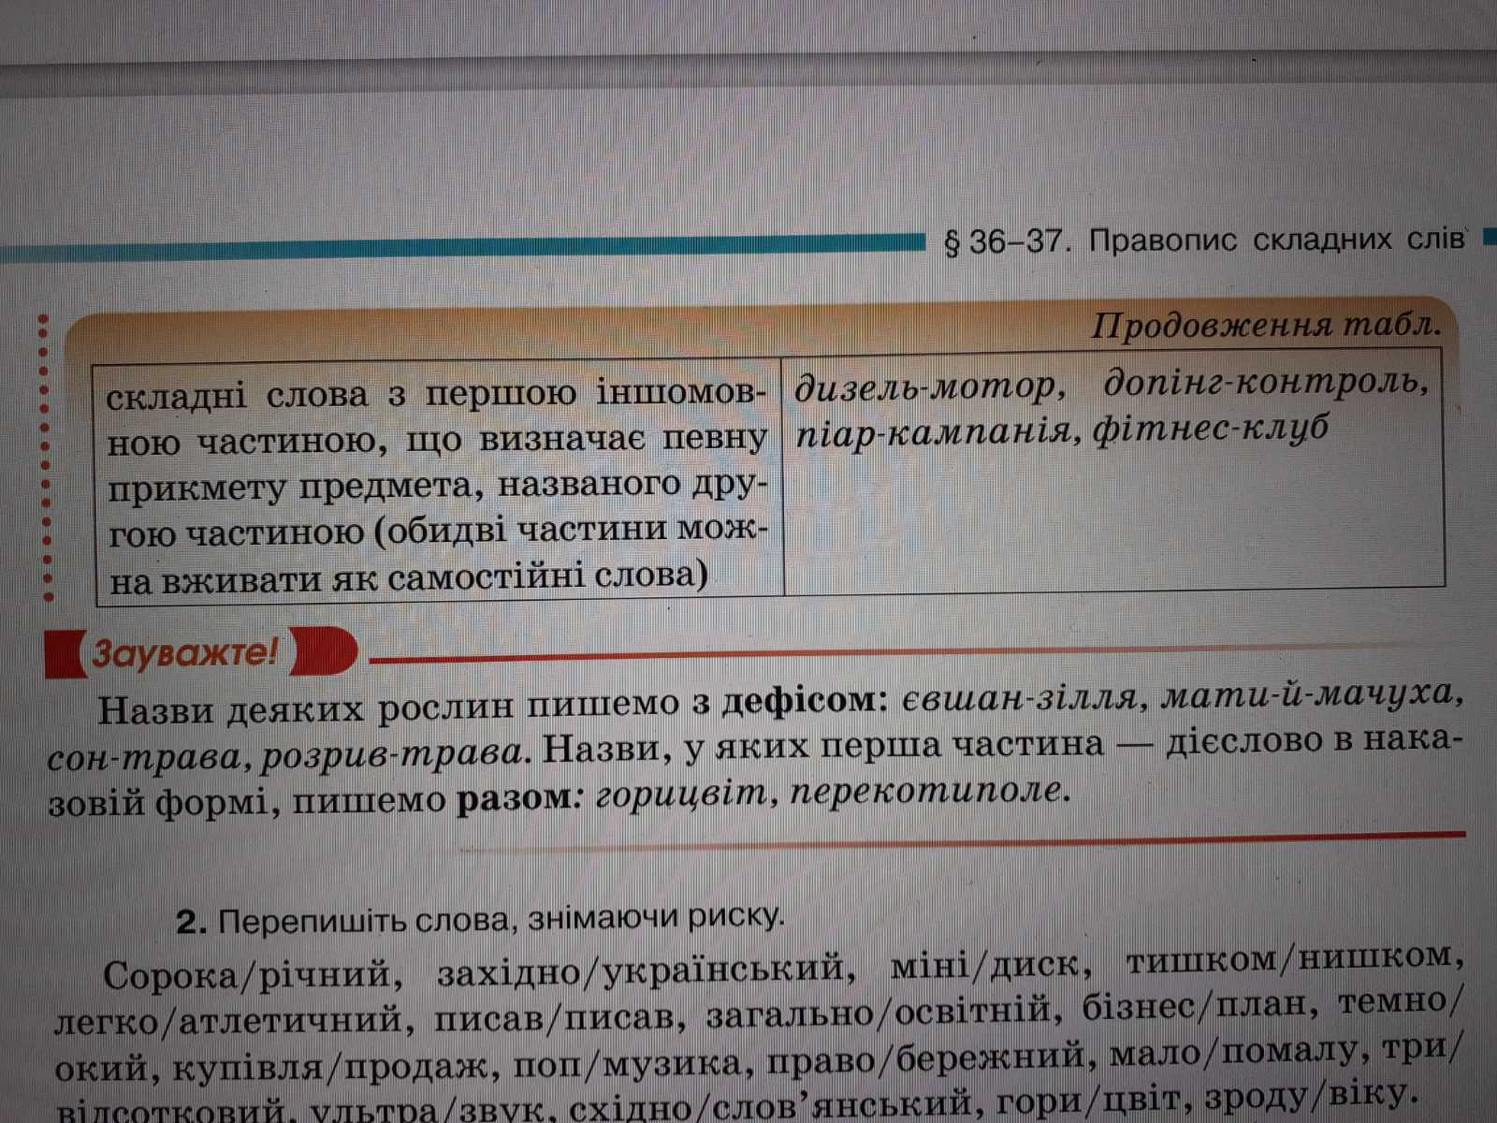

Slide 4
ПРАКТИЧНА ВПРАВА
Впр.2., с.69 Перепишіть слова, знімаючи риску.
Сорока/річний, західно/український, міні/диск, тишком/нишком, легко/атлетичний, писав/писав, загально/освітній, бізнес/план, темно/окий, купівля/продаж, поп/музика, право/бережний, мало/помалу, три/відсотковий, ультра/звук, східно/слов’янський, гори/цвіт, зроду/віку

Slide 5


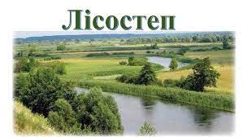
Впр. 3. Утворіть складні слова й запишіть їх (за зразком).
Зразок. Ліс, степ — лісостеп.
Ліс, степ; північний, східний; західний, Італія; купівля, продаж; фізика, математика; давній, Греція; світлий, око;
гідро-, споруда; боди-, білдинг; кіно, зал; Кабан, Іклан;
чар, зілля

Slide 6
ПЕРЕВІРКА
Лісостеп, північно-східний, західноіталійський, купівля-продаж, фізико-математичний (і), давньогрецький, світлоокий, гідроспоруда, бодибілдинг, кінозал, Кабан- Іклан, чар-зілля.

Slide 7
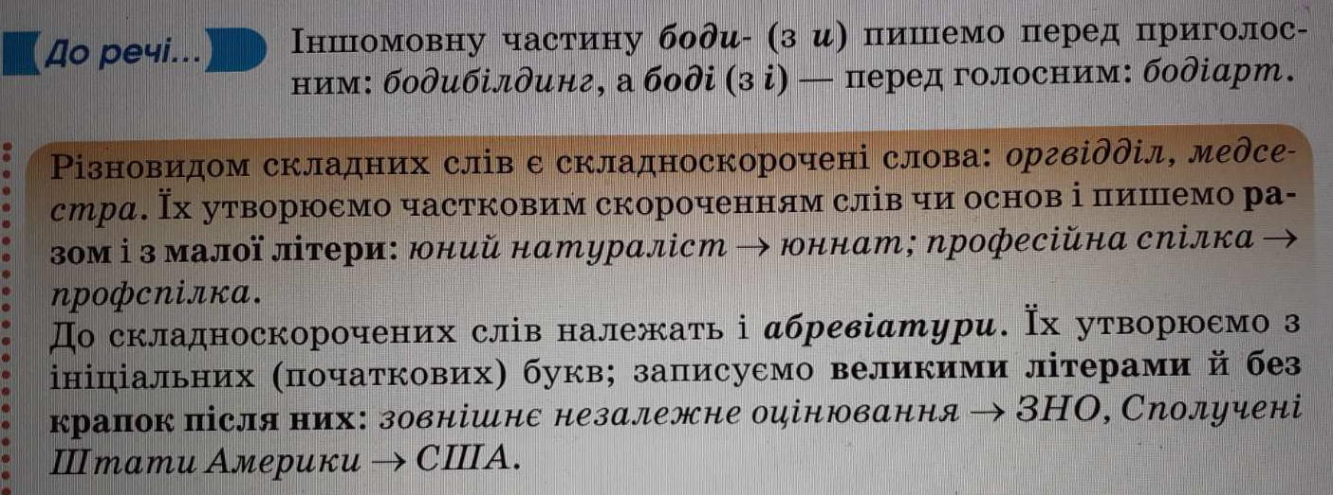
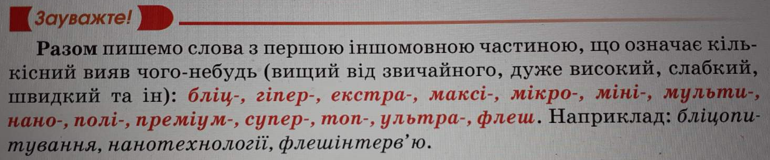

Slide 8
Впр. 11. , с. 71 Утворіть і запишіть складноскорочені слова (за зразком).
Зразок. Медичний пункт — медпункт; державна підсумкова атестація — ДПА.
Медичний пункт, державна підсумкова атестація, Криворізький басейн, Європейський Союз, спортивний зал, Міністерство внутрішніх справ,
вищий навчальний заклад, хімічний комбінат, засоби масової інформації,
універсальний магазин, Об’єднані Арабські Емірати, військовий комісаріат, непізнаний літаючий об’єкт

Slide 9
ПЕРЕВІРКА
Медичний пункт- медпункт, державна підсумкова атестація- ДПА, Криворізький басейн- Кривбас , Європейський Союз- ЄС, спортивний зал- спортзал, Міністерство внутрішніх справ- МВС,
вищий навчальний заклад - ВНЗ, хімічний комбінат- хімкомбінат, засоби масової інформації- ЗМІ,
універсальний магазин- універмаг, Об’єднані Арабські Емірати- ОАЄ, військовий комісаріат- військкомат, непізнаний літаючий об’єкт -НЛО

Slide 10
ПРАВОПИС СКЛАДНОСКОРОЧЕНИХ СЛІВ
Коли складноскорочені слова пишуться з великої літери?
З великої літери складноскорочені слова пишемо, якщо вони вживаються на позначення конкретних організацій, явищ, є власними назвами;
з малої літери — коли виступають родовими, загальними, назвами:
*Укртелеком, Кабмін, Дніпрогес, Донбас, Укрінбанк, педрада, військкомат, головбух.

Slide 11

Якщо складноскорочені іменники, утворені з початкових букв або звуків, відмінюються, то закінчення біля них допи­суються малими буквами: ЛАЗи, у ЖЕКу, з ВАКом.
*Львівський автобусний завод
Житлово-експлуатаційна контора
Вища атестаційна комісія України

Slide 12
Навіщо існують абревіатури та складноскорочені слова?
• спрощують висловлювання;
• пришвидшують обмін інформацією;
• коротко позначають відомі явища.
Про що потрібно пам’ятати під час використання абревіатур і складноскороченихслів?
• не варто зловживати — коли речення складається лише з абревіатур, його дуже важко «розшифрувати»;
• абревіатуру чи складноскорочене слово мають розуміти всі, до кого ви звертаєтеся (якщо ні — треба називати словосполучення повністю).

Slide 13
ЦІКАВІ ФАКТИ
Найдовша ініціальна абревіатура в українській мові, зафіксована Книгою рекордів України, — Центральний науково-дослідний інститут інформації і техніко-економічних досліджень з матеріально-технічного постачання (ЦНДІІТЕДМТП).
Популярність абревіатур пов’язана насамперед із двадцятими роками минулого століття, коли в радянському житті з’являлося багато нових реалій, час пришвидшувався, а гасла — спочатку способом більш-менш публічного спілкування, а згодом і мислення. Не дивно, що скорочення й абревіатури якнайкраще пасували для такого способу бути.
*Вільна академія пролетарської літератури (ВАПЛІТЕ)
Майстерня революційного слова (МАРС)
Всеукраїнська спілка пролетарських письменників (ВУСПП)
ММЮННА ТУГА

Slide 14

§ 36–37
Впр.10., с. 71 Утворіть складні слова та запишіть їх (за зразком).
Зразок. Лісовий, смуга — лісосмуга.
Лісовий, смуга; груша, подібний; великий, превеликий; темне, волосся; румунський, український; риба, комбінат; відео, запис; п’ять, зірок; видимо, невидимо; високий, гора; перекоти, поле; часто, густо; два, рік.

Slide 15


Як можна писати складні слова?
Коли пишемо складні слова разом? Через дефіс?
Коли складноскорочені слова пишемо з великої літери?
Чи корисна була інформація для тебе, яку вивчали?
Де можна застосовувати ці знання?

